Slide 1

9、青蛙看海

Slide 2
读书要求：
1、读准字音，读通句子，难读的地方多读几遍。
2、标注自然段序号。
3、想一想：这篇课文里都讲了谁？
1、读准字音，读通句子，难读的地方多读几遍。
2、标注自然段序号。
3、想一想：这篇课文里都讲了谁？

Slide 3
苍鹰 登上 一双 善跑 吸了口凉气
展翅 失望 石阶 累了 一级一级
喝水 到达 长期 天哪 不知不觉
歇一会儿
1、读准字音，读通句子，难读的地方多读几遍。
2、标注自然段序号。
3、想一想：这篇课文里都讲了谁？

Slide 4
苍
1、读准字音，读通句子，难读的地方多读几遍。
2、标注自然段序号。
3、想一想：这篇课文里都讲了谁？

Slide 5
登
1、读准字音，读通句子，难读的地方多读几遍。
2、标注自然段序号。
3、想一想：这篇课文里都讲了谁？

Slide 6
吸
1、读准字音，读通句子，难读的地方多读几遍。
2、标注自然段序号。
3、想一想：这篇课文里都讲了谁？

Slide 7
双
1、读准字音，读通句子，难读的地方多读几遍。
2、标注自然段序号。
3、想一想：这篇课文里都讲了谁？

Slide 8
善
1、读准字音，读通句子，难读的地方多读几遍。
2、标注自然段序号。
3、想一想：这篇课文里都讲了谁？

Slide 9
展
1、读准字音，读通句子，难读的地方多读几遍。
2、标注自然段序号。
3、想一想：这篇课文里都讲了谁？

Slide 10
失
1、读准字音，读通句子，难读的地方多读几遍。
2、标注自然段序号。
3、想一想：这篇课文里都讲了谁？

Slide 11
阶
1、读准字音，读通句子，难读的地方多读几遍。
2、标注自然段序号。
3、想一想：这篇课文里都讲了谁？

Slide 12
级
1、读准字音，读通句子，难读的地方多读几遍。
2、标注自然段序号。
3、想一想：这篇课文里都讲了谁？

Slide 13
期
1、读准字音，读通句子，难读的地方多读几遍。
2、标注自然段序号。
3、想一想：这篇课文里都讲了谁？

Slide 14
哪
1、读准字音，读通句子，难读的地方多读几遍。
2、标注自然段序号。
3、想一想：这篇课文里都讲了谁？

Slide 15
累
1、读准字音，读通句子，难读的地方多读几遍。
2、标注自然段序号。
3、想一想：这篇课文里都讲了谁？

Slide 16
歇
喝
渴
1、读准字音，读通句子，难读的地方多读几遍。
2、标注自然段序号。
3、想一想：这篇课文里都讲了谁？

Slide 17
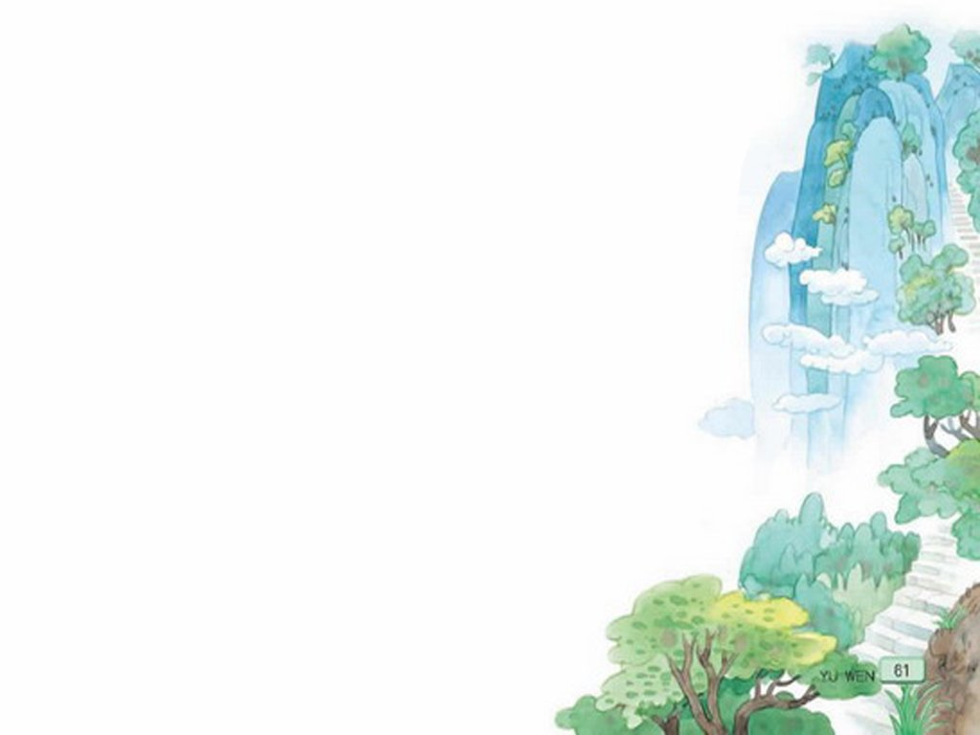
天哪，这么高的山！
是啊，这山是太高了。

Slide 18
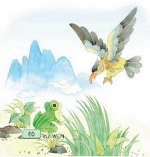
“天哪，这么高的山！”青蛙吸了口凉气， “我没有一双像你一样有力的翅膀，也没有四条善跑的长腿，怎么上得去呢？”

Slide 19
“天哪，这么高的山！”青蛙吸了口凉气， “我没有一双像你一样有力的翅膀，也没有四条善跑的长腿，怎么上得去呢？”
“是啊，这山是太高了。不过你不登上山顶，怎么能看到大海呢？”

Slide 20
“天哪，这么高的山！”青蛙吸了口凉气， “我没有一双像你一样有力的翅膀，也没有四条善跑的长腿，怎么上得去呢？”
“是啊，这山是太高了。不过你不登上山顶，怎么能看到大海呢？”

Slide 21
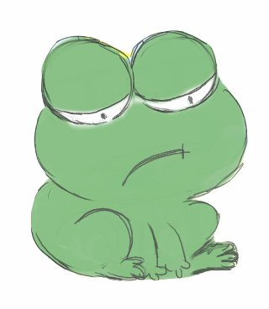
失望

Slide 22
你想看海吗？
是啊，可是这山太高了，我上不去。
这石阶你能跳上去吗？
这有什么难的！
再跳一下！
好！你一定能看到大海！

Slide 23
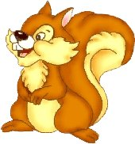
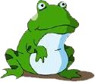
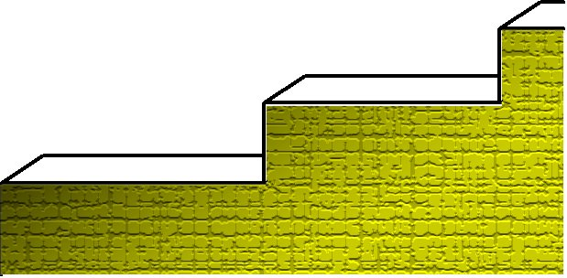

好！你一定能看到大海！
再跳一下！
你想看海吗？
这石阶你能跳上去吗？
是啊，可是这山太高了，我上不去。
这有什么难的！

Slide 24
就这样，青蛙跟着松鼠一级一级地往上跳，累了在草丛中歇一会儿，渴了喝点山泉水。不知不觉，它们已经跳完了石阶，到达了山顶。

Slide 25
就这样，青蛙跟着松鼠一级一级地往上跳，累了在草丛中歇一会儿，渴了喝点山泉水。不知不觉，它们已经跳完了石阶，到达了山顶。

Slide 26
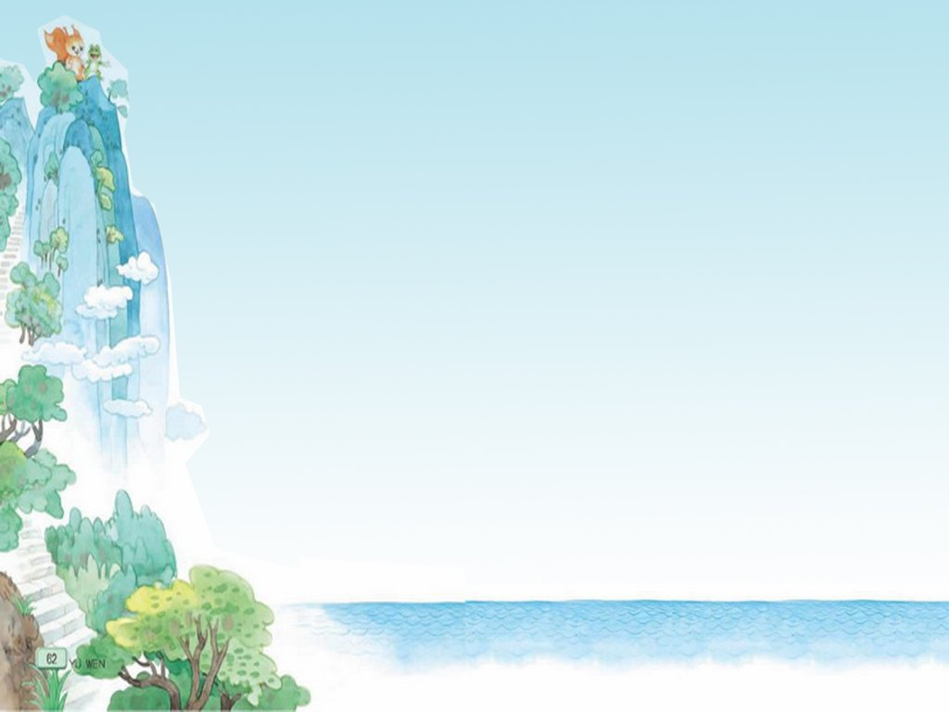
啊！大海就展现在它们眼前。
世上无难事，
只要肯登攀。

Slide 27
登
善

Slide 28
青蛙 苍鹰 登上 松鼠
一级一级 石阶 到达 展现
长期生活在湖边，很想看大海， 告诉它只要 前面那座山，就能看到大海，后来在 的指引下， 地登上了 ， 了山顶，美丽的大海 在它们眼前。

Slide 29
青蛙长期生活在湖边，很想看大海，苍鹰告诉它只要登上前面那座山，就能看到大海，后来在松鼠的指引下，一级一级地登上了石阶，到达了山顶，美丽的大海展现在它们眼前。

Slide 30
苍鹰 登上 一双 善跑 吸了口凉气
展翅 失望 石阶 累了 一级一级
喝水 到达 长期 天哪 不知不觉
歇一会儿
1、读准字音，读通句子，难读的地方多读几遍。
2、标注自然段序号。
3、想一想：这篇课文里都讲了谁？

Slide 31
井底之蛙
坐井观天

